Slide 1
Предметная
неделя
«Окружающий мир»
МБОУ «Кулаковская СОШ»

Slide 2
Проведение предметных недель в начальной школе является традиционным и вовлекает в работу всех учащихся начальных классов. Это одна из форм организации обучения, которая углубляет, дополняет и повышает уровень образования обучающихся, способствует их развитию, расширяет кругозор.
С 24 по 28 октября 2016 года для учащихся начальной школы п.Кулаково проходила предметная неделя по окружающему миру под девизом:
«Посмотри, как хорош мир, в котором ты живёшь»

Slide 3
Цель: воспитание бережного отношения к природе и своему здоровью .
Задачи:
расширение кругозора, через чтение рассказов о природе и просмотра видеофильмов «Экологическое будущее».
воспитание дружеских отношений между детьми, через организацию совместной работы при оформлении проектов, стенгазет, фотовыставки и выставки поделок и рисунков.

Slide 4
План проведения недели «Окружающий мир»
День недели | Дата | Класс | Мероприятие | Ответственный
Понедельник | 24.10 | 1-4 | 1.Линейка. 2.Флешмоб «Мы в зелёном». 3.Просмотр фильмов «Экологическое будущее». 4.Акция «Зелёная аптека». 5.Конкурс «Пятёрочка» (в течение недели) | Кл. руководители
Вторник | 25.10 | 1-4 | 1.Фотоконкурс «Моя малая родина». 2.Игровая программа «Цветик – семицветик»(1-2 кл.) 3.Олимпиада по окружающему миру. | Кл. руководители
Среда | 26.10 | 1-4 | 1.Экологический брейн –ринг (3-4 кл.) 2.Конкурс стенгазет | Кл. руководители
Четверг | 27.10 | 1-4 | 1.Конкурс чтецов «Осень в поэзии». 2.Конкурс рисунков «Чарующая осень». | Кл. руководители
Пятница | 28.10 | 1-4 | 1.Конкурс проектов «Красная книга Красноярского края»(2-4 кл.) 2.Выставка-конкурс поделок «Наши руки не знают скуки» (1 кл.) 3.Утренник «Осенний калейдоскоп». 4.Подведение итогов. | Кл. руководители

Slide 5
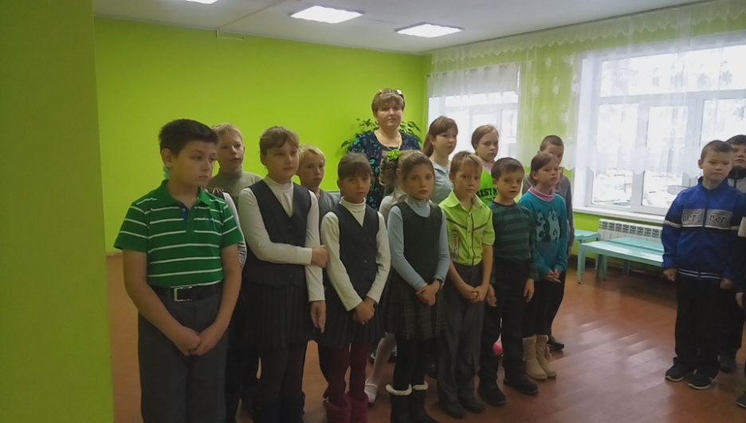
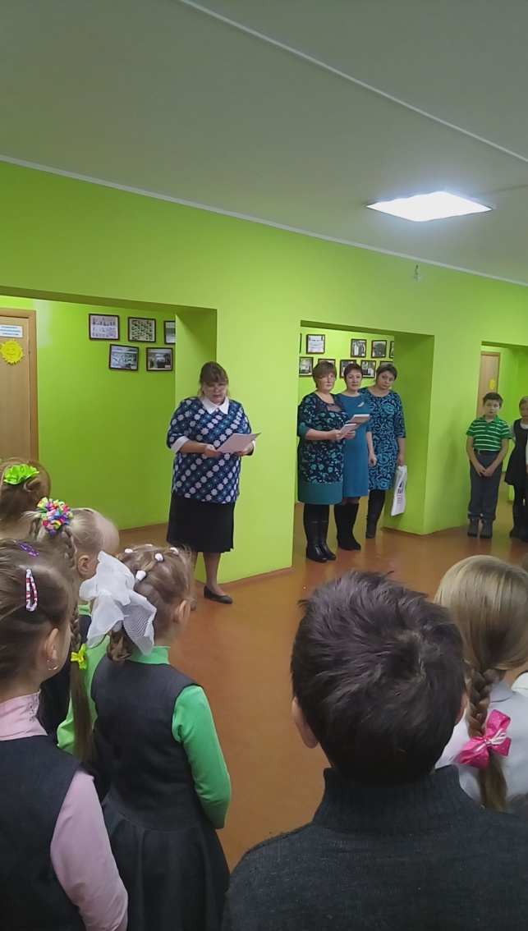
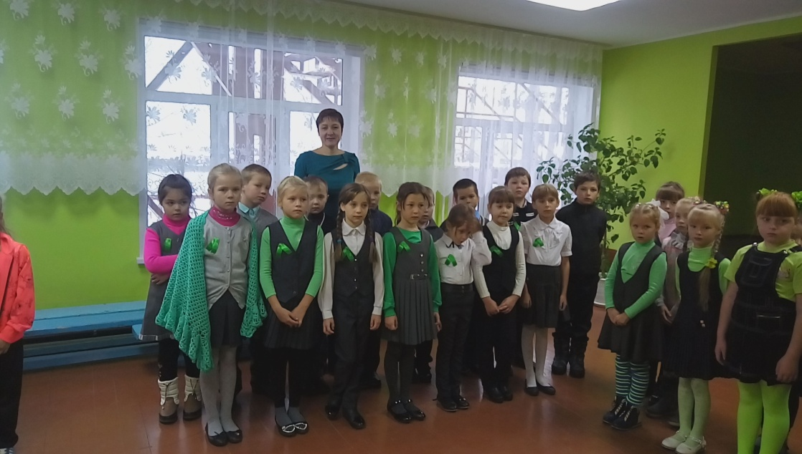
Флешмоб «Мы в зелёном»

Slide 6
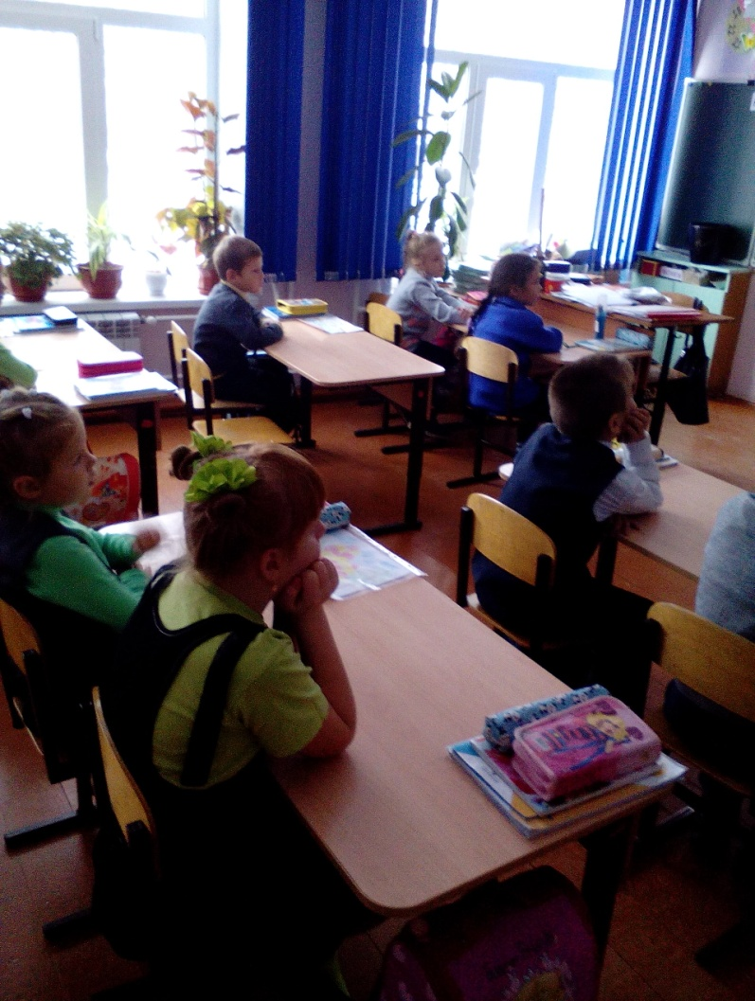
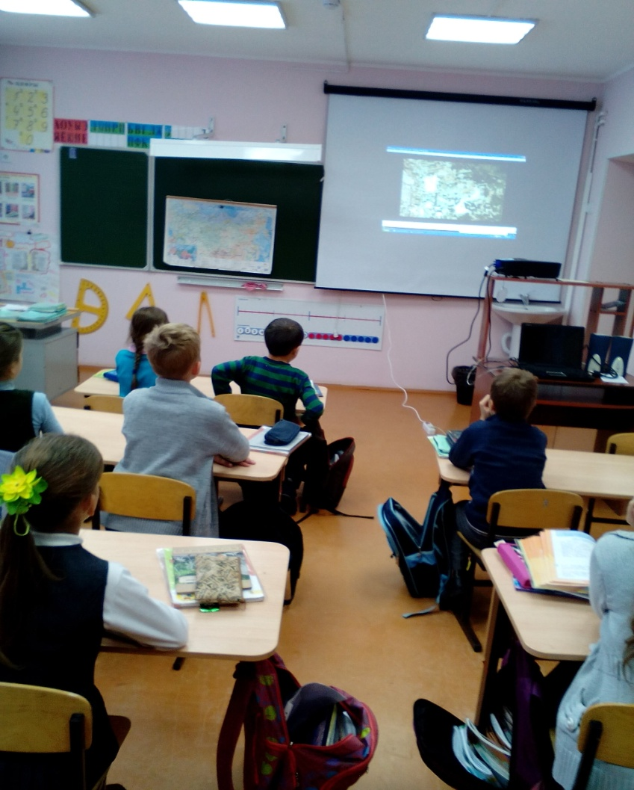
Просмотр и обсуждение экологических фильмов

Slide 7
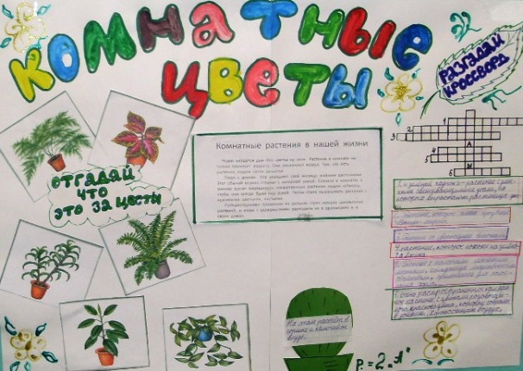
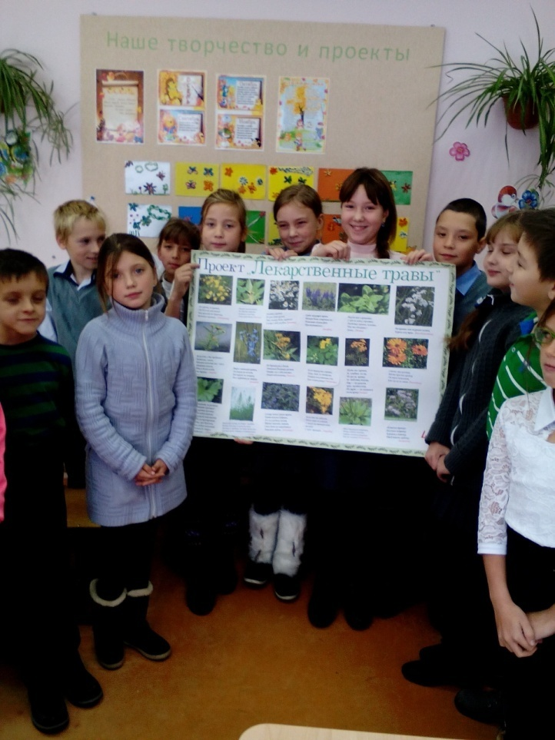
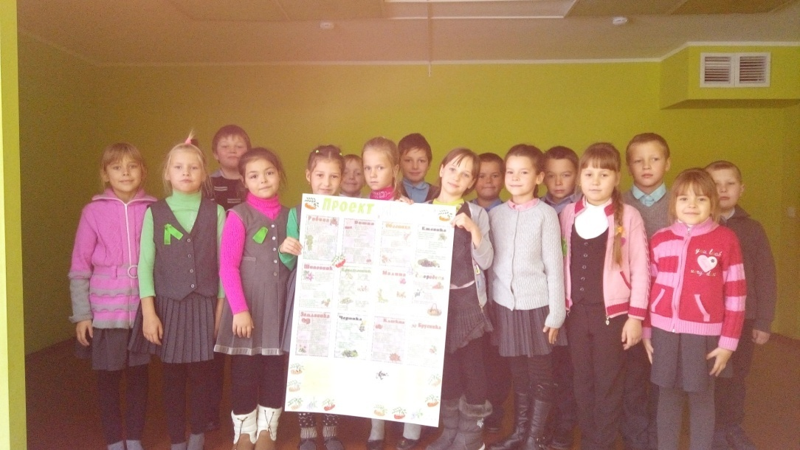
Стенгазеты
2,3,4классы

Slide 8
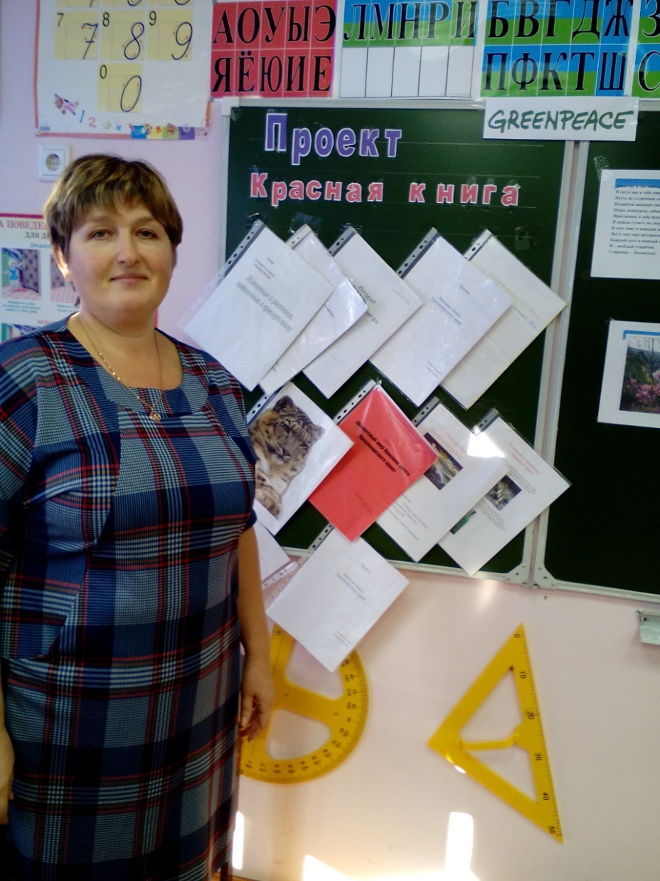
Конкурс проектов « Красная книга Красноярского края »

Slide 9
Итоги конкурса проектов
«Красная книга Красноярского края»
2 класс:
Драганчук В. -1 место
Потехина Д. – 2 место
Тимченко А. – 3 место
3 класс:
Баркова К. – 1 место
Иванов З. – 2 место
Мурзин Д. – 3 место
4 класс:
Чмелёва У. – 1 место
Опарин А. – 2 место
Фринцир С. – 3 место

Slide 10
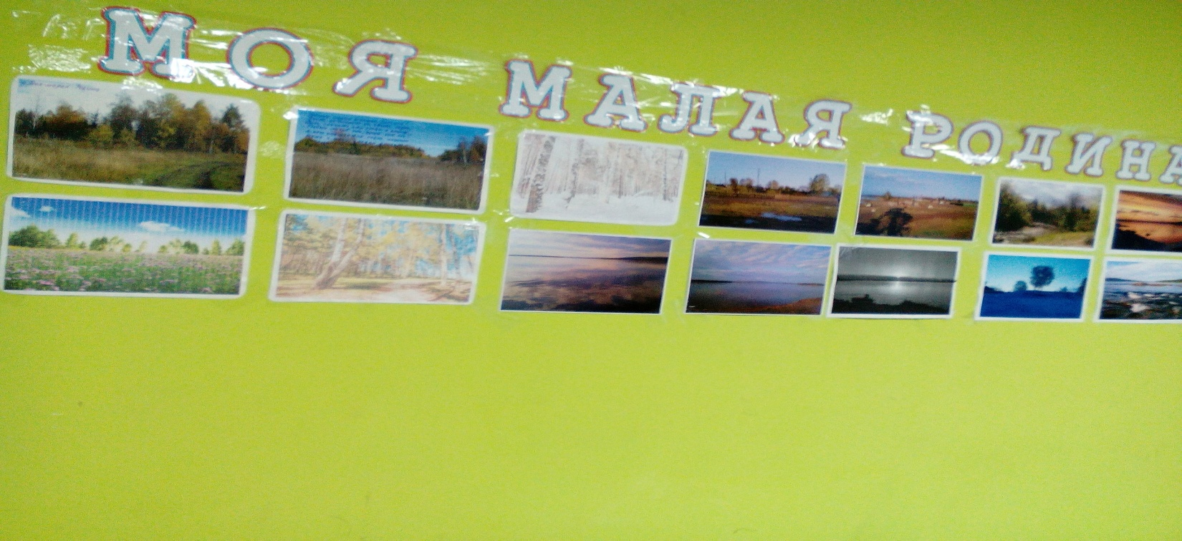
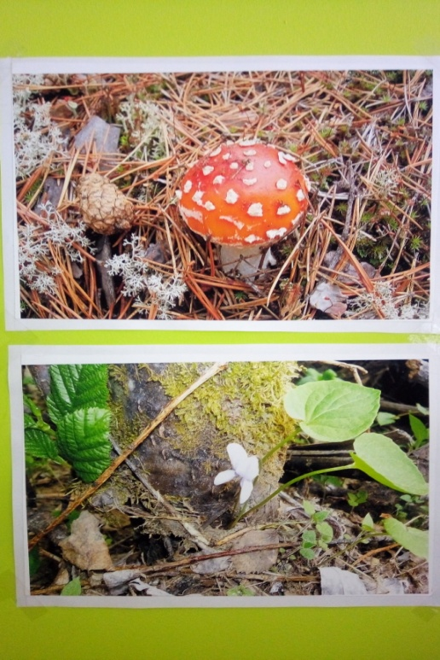
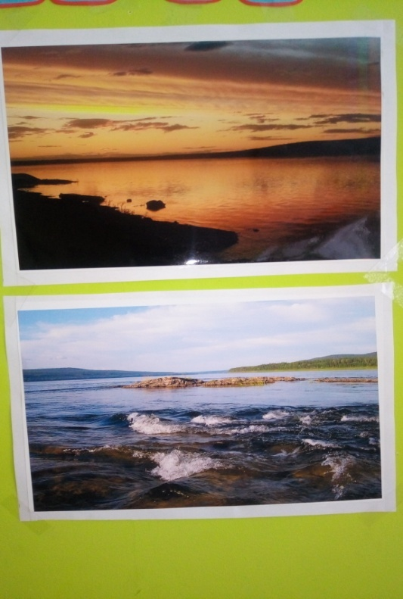
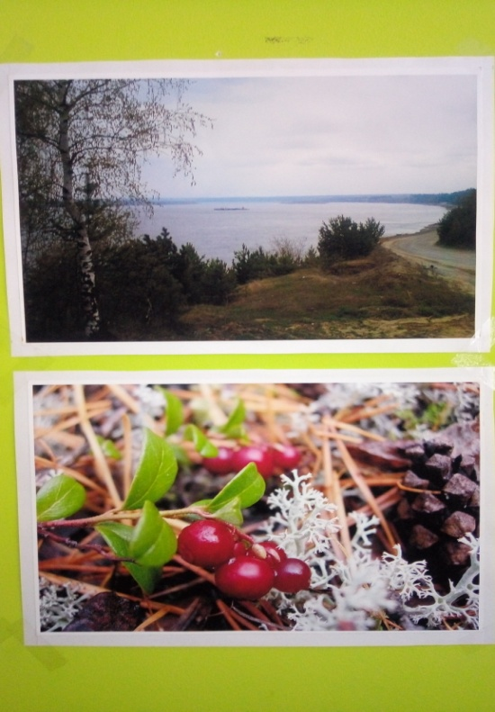
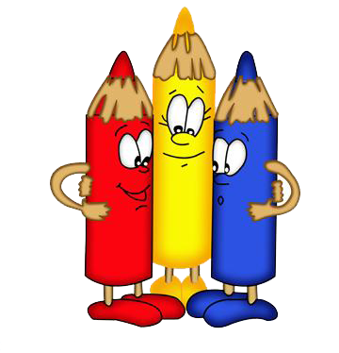
Фотоконкурс «Моя малая родина»

Slide 11
Итоги фотоконкурса «Моя малая родина»
Фишер Т. -1 место
Черёмина М. – 2 место
Долгополова В. – 3 место

Slide 12
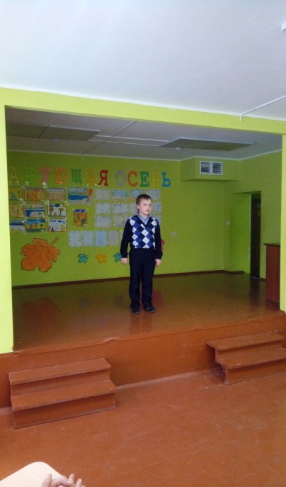
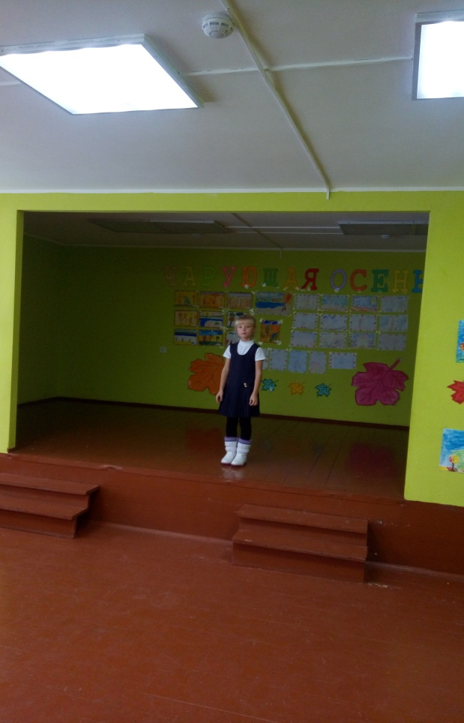
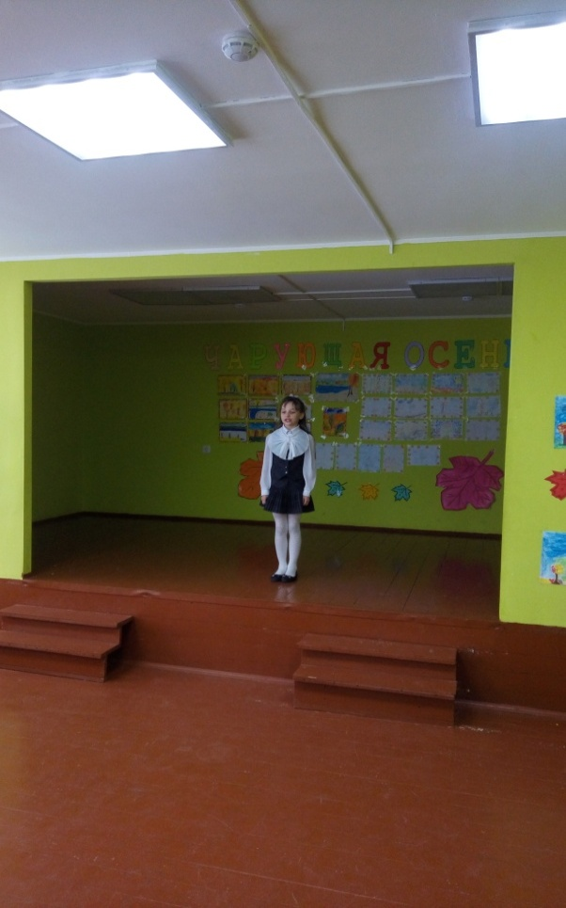
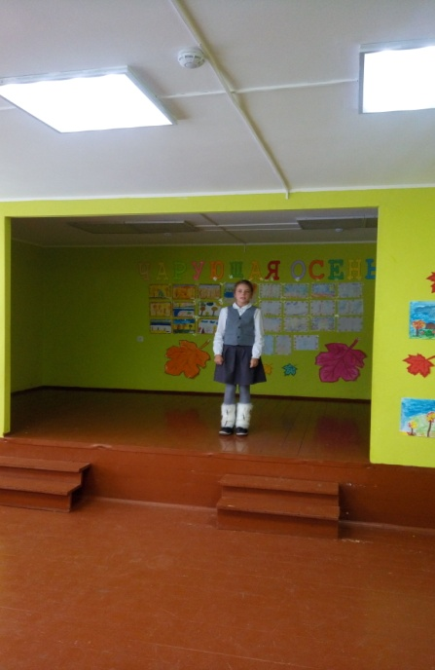
Конкурс чтецов «Осень в поэзии»

Slide 13
Победители конкурса чтецов
«Осень в поэзии»
Балдина В – 4 класс
Фишер Т. - 2 класс
Жеребятьева Ю. – 1 класс

Slide 14
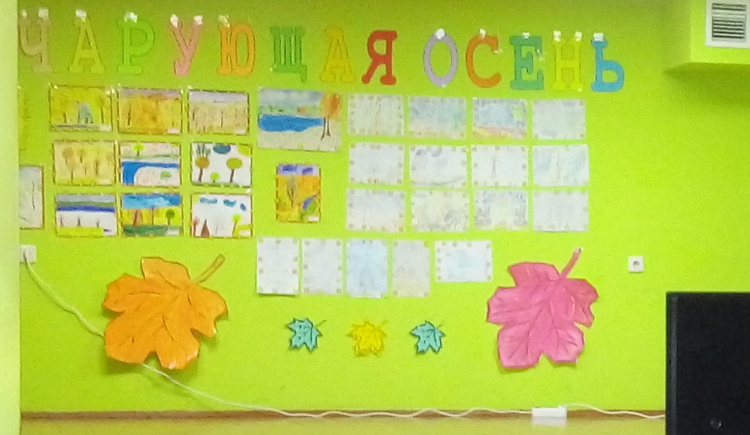
Конкурс рисунков «Чарующая осень»
Органы чувств
Органы чувств

Slide 15
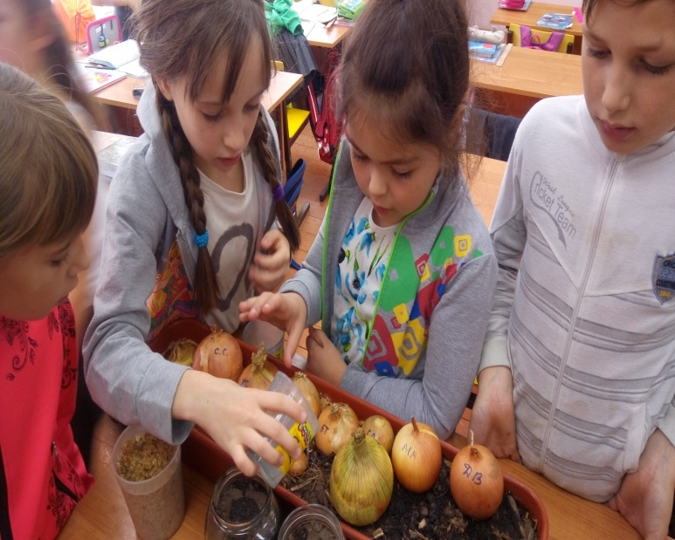
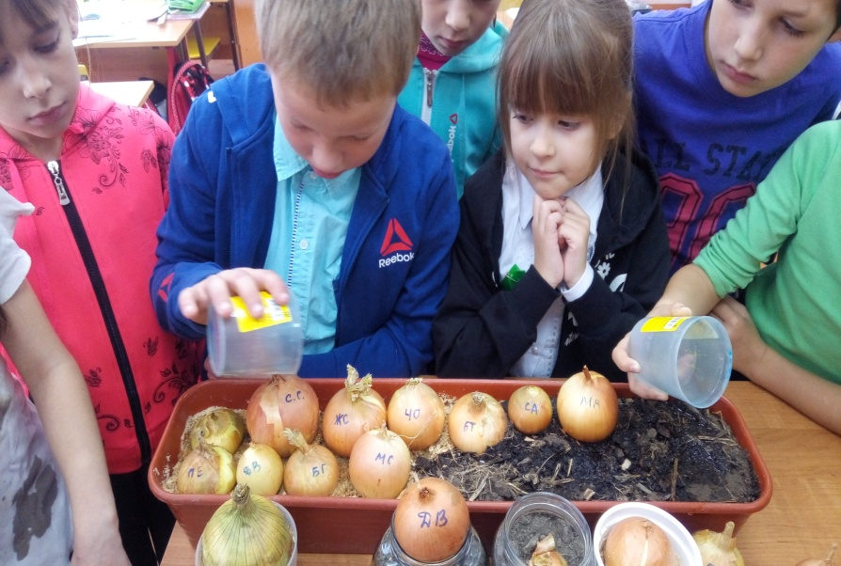
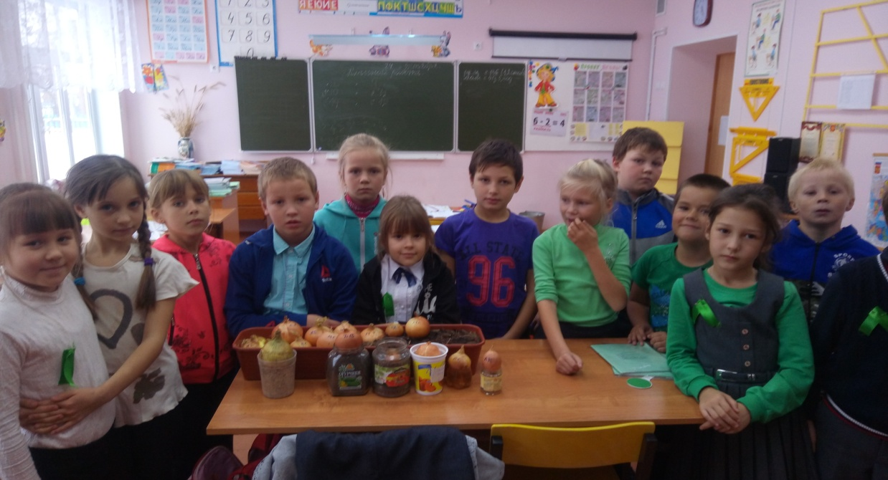
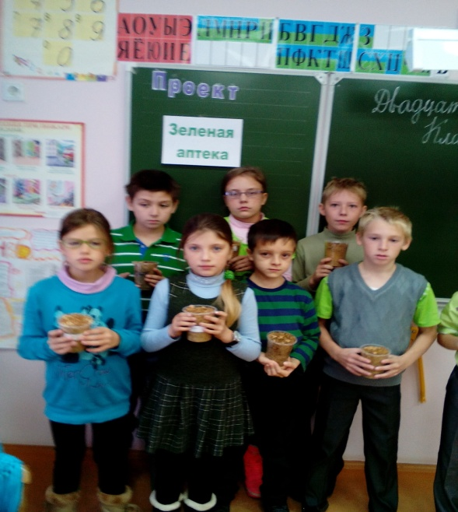
Акция «Зелёная аптека»

Slide 16
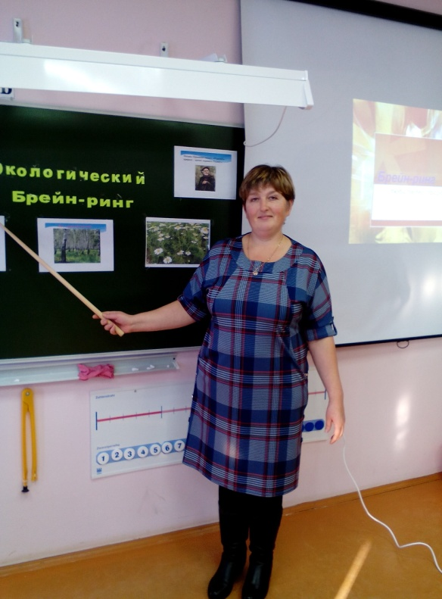
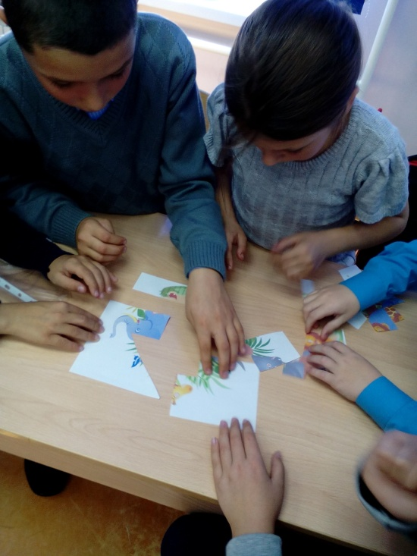
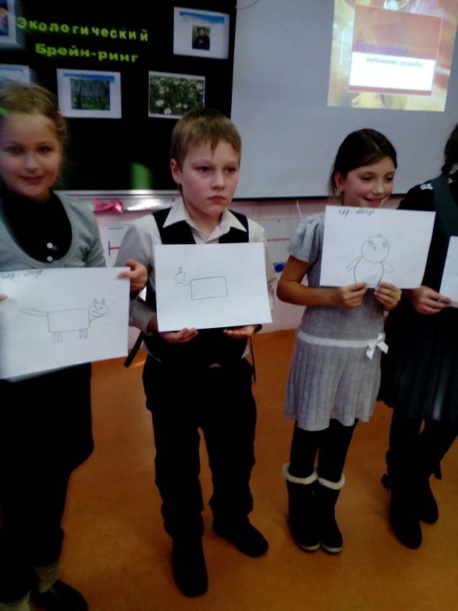
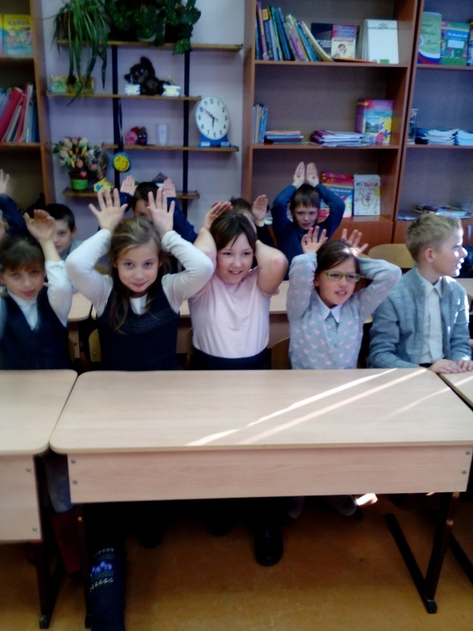
Экологический брейн - ринг

Slide 17
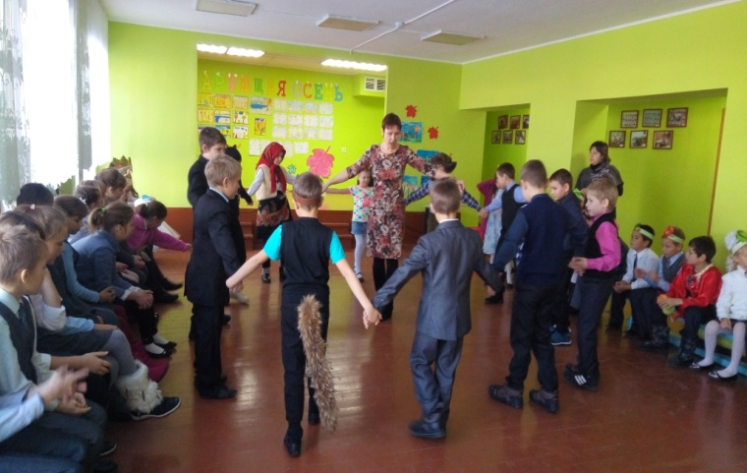
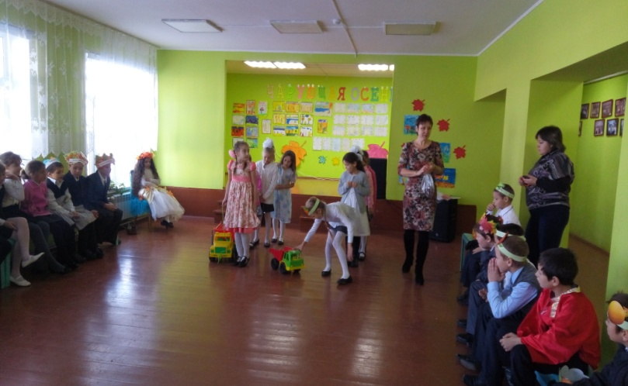
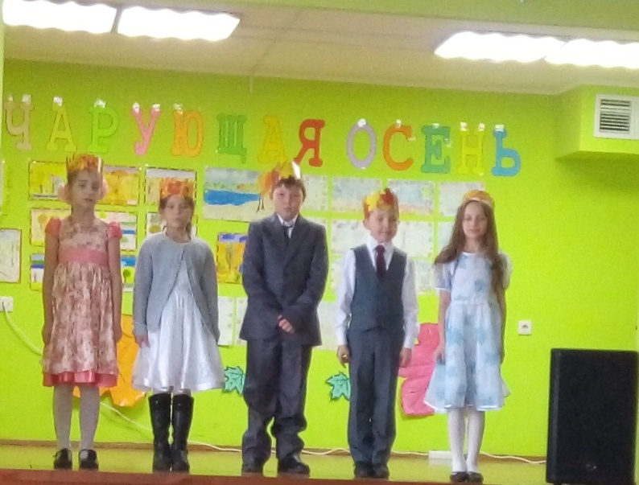
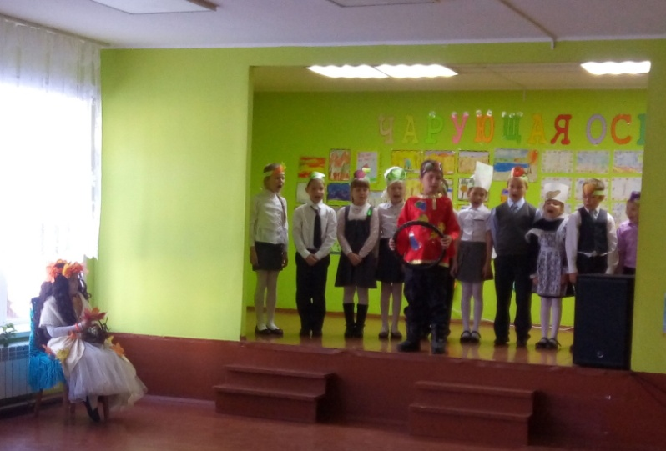
Осенний калейдоскоп

Slide 18
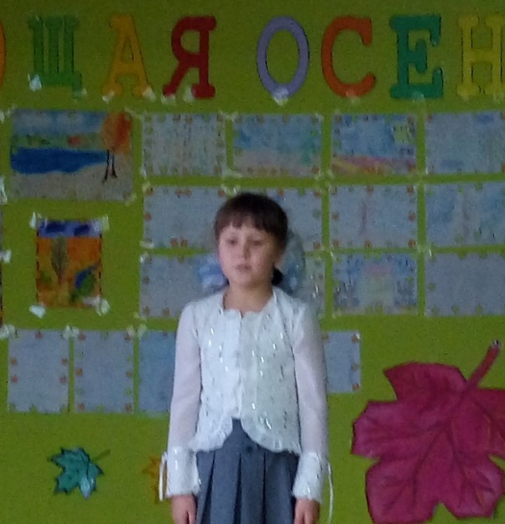
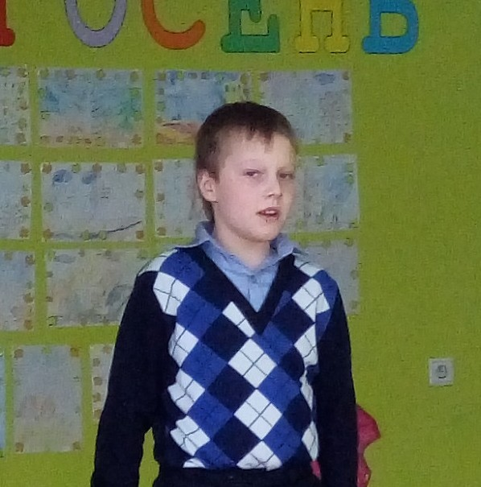
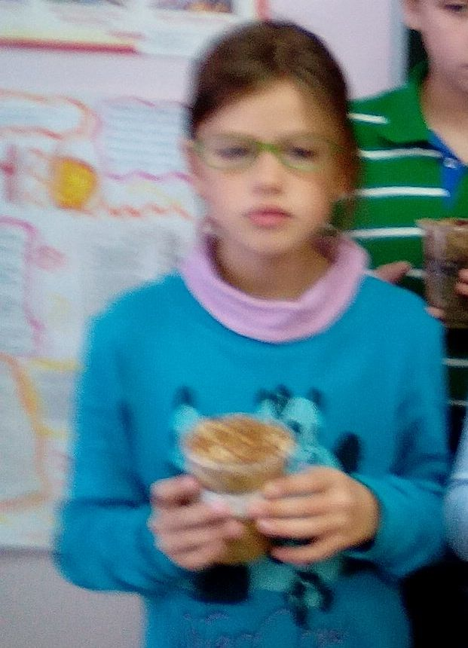
Победители конкурса «Пятёрочка»
Драганчук Вероника 2 класс
Наливкин Владислав 3 класс
Волкова Мирослава 4 класс

Slide 19
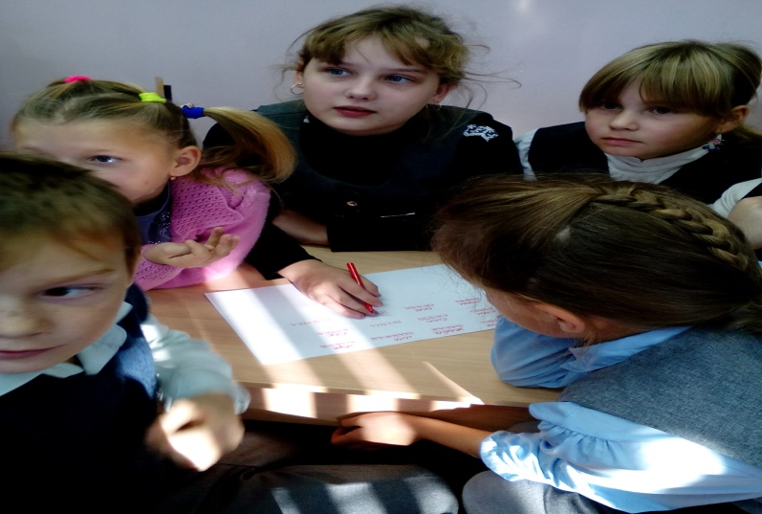
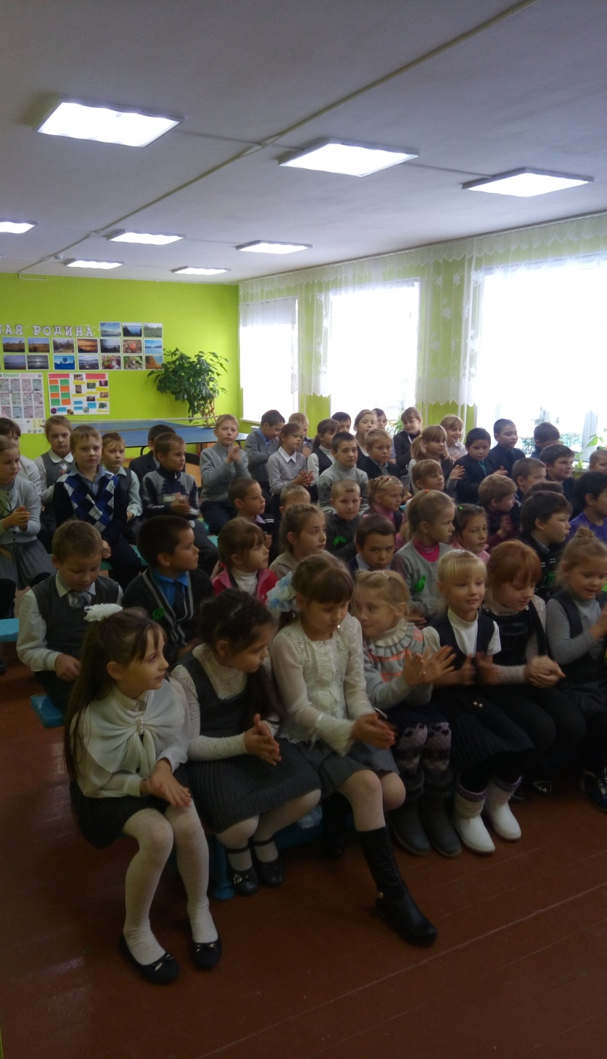
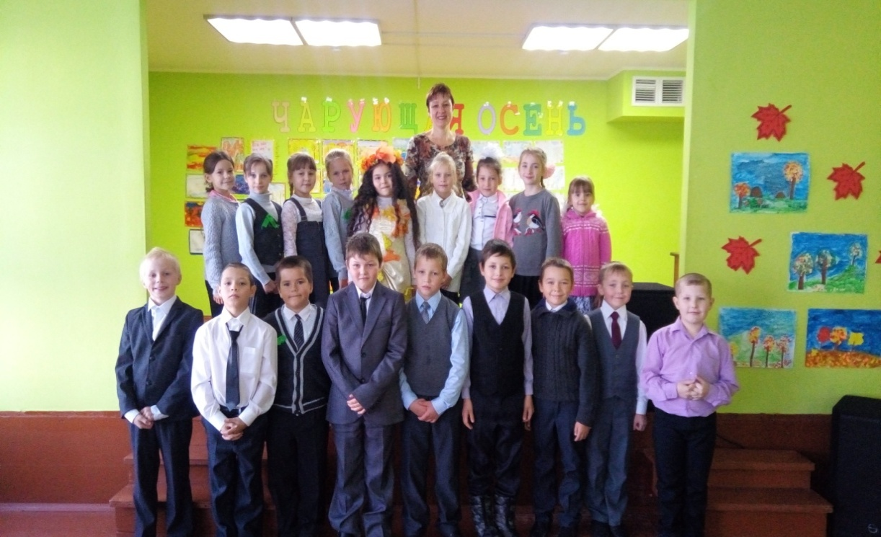

Slide 20
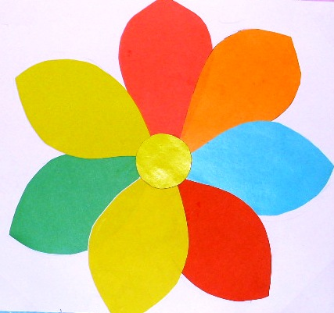
Цветок
настроений
В конце недели в классах прошёл обмен мнений о прошедших делах. Ребята выразили своё отношение в разных цветах. В результате получился вот такой цветок.

Slide 21
Организаторы недели начальных классов
Калинкина Н.А. – учитель 1 класса, руководитель МО
Излутченко Л.Н. – учитель 2 класса
Потехина С.А. – учитель 3 класса
Шуклина Л.А. - учитель 4 класса
Победители были награждены грамотами.
Благодарим за активное участие детей и родителей.

